Slide 1
Case
Predictive Maintanance
Apresentação de Análise de resultado de modelos preditivos

Slide 2
Introdução
Os planos de manutenção da empresa são realizados em intervalos fixos de tempo, o que pode levar tanto ao excesso de manutenção quanto à substituição tardia de equipamentos. Para enfrentar esse desafio, foi proposta a aplicação de técnicas de análise de dados e aprendizado de máquina com foco em manutenção preditiva.
Classificação de Close to Failure: identificar se um ativo está a menos de 20 ciclos da falha, permitindo ações preventivas mais assertivas.
Predição de Remaining Useful Life (RUL): estimar o tempo restante de operação até a falha, fornecendo uma visão quantitativa que possibilita planejar intervenções com maior precisão.
O estudo foi conduzido a partir de um conjunto de dados contendo informações de 100 eventos de falha, incluindo variáveis de configuração e leituras de sensores. A partir desse material, foram desenvolvidos modelos estatísticos e de machine learning capazes de prever o comportamento dos ativos e apoiar decisões estratégicas de manutenção.
Apresentação
A caracterização do problema e descrição das variáveis consideradas para os ativos.
A metodologia aplicada para construção e avaliação dos modelos.
Os resultados obtidos em termos de acurácia e métricas de desempenho (KPIs).
Recomendações práticas sobre como a equipe de manutenção pode utilizar esses modelos para reduzir custos e aumentar a confiabilidade operacional.

Slide 3
Variáveis (Features)
Runtime
Média
Mínimo
Setting2
Média
Setting3
Tag1
Tag21
Máximo
Desvio Padrão
Mínimo
Máximo
Desvio Padrão
Média
Mínimo
Máximo
Desvio Padrão
Média
Mínimo
Máximo
Desvio Padrão
Média
Mínimo
Máximo
Desvio Padrão
Setting1
...
...
Features
Criadas

Slide 4
EDA (Análise Exploratória de Dados)

Slide 5
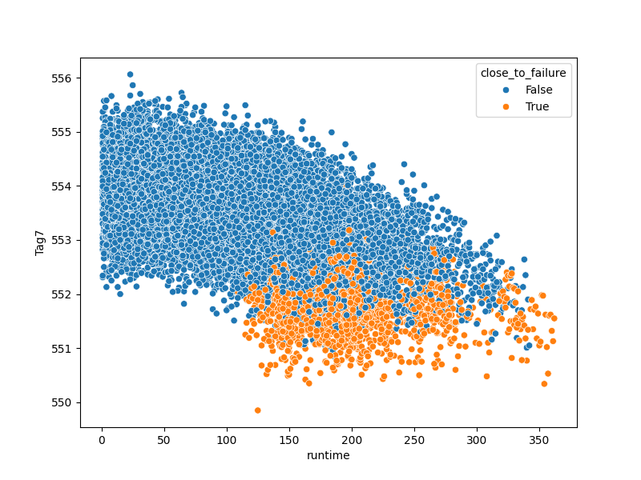
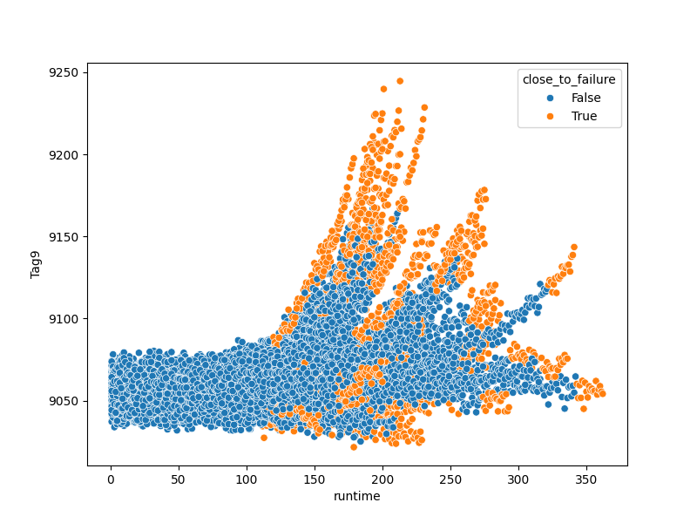
EDA (Análise Exploratória de Dados)

Slide 6
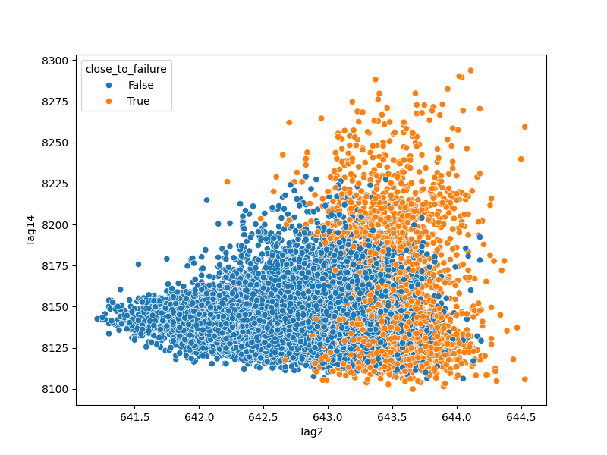
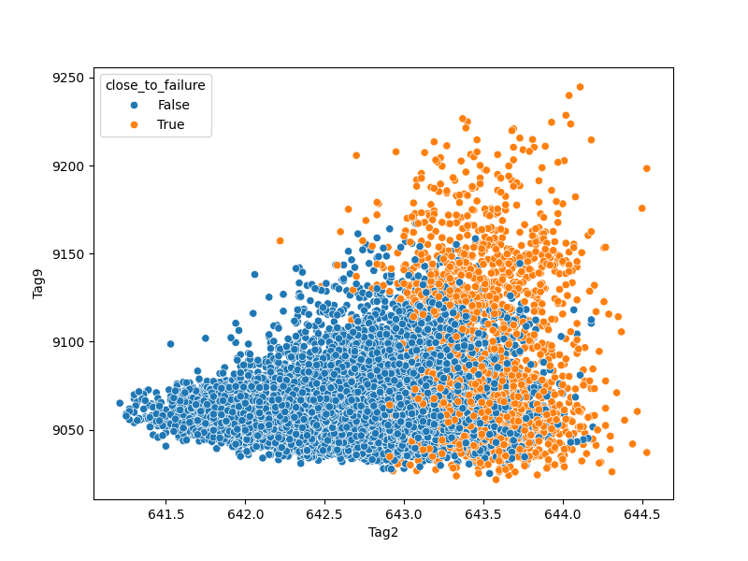
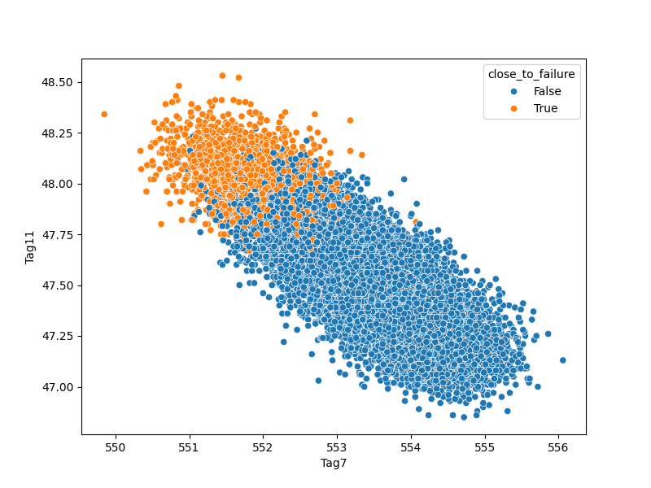
EDA (Análise Exploratória de Dados)

Slide 7
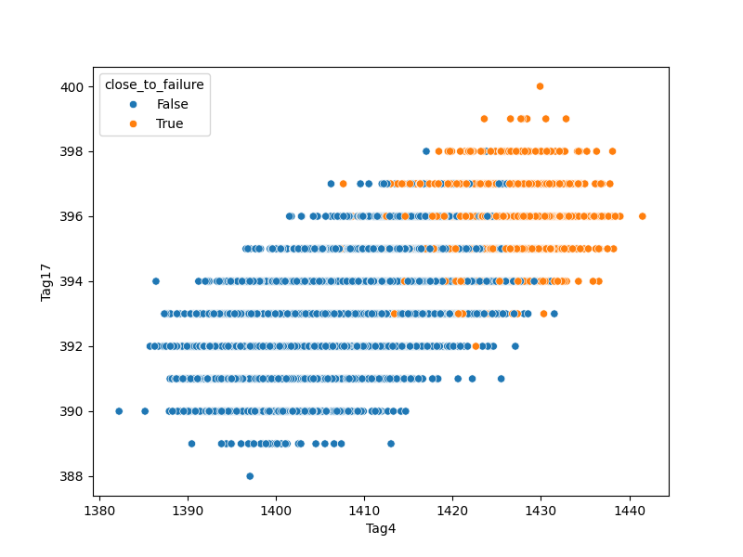
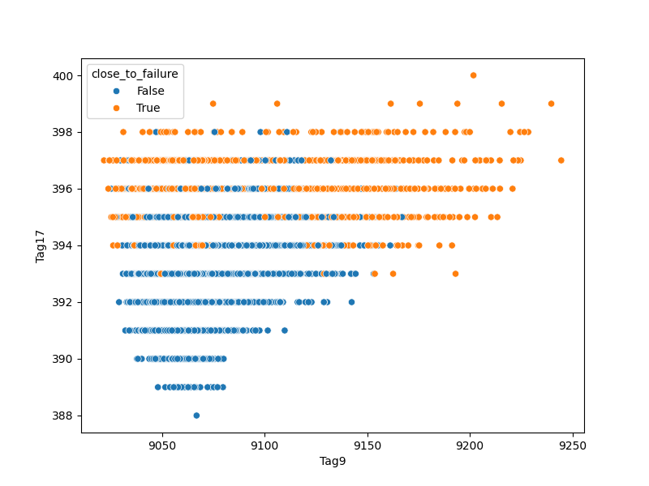
EDA (Análise Exploratória de Dados)

Slide 8
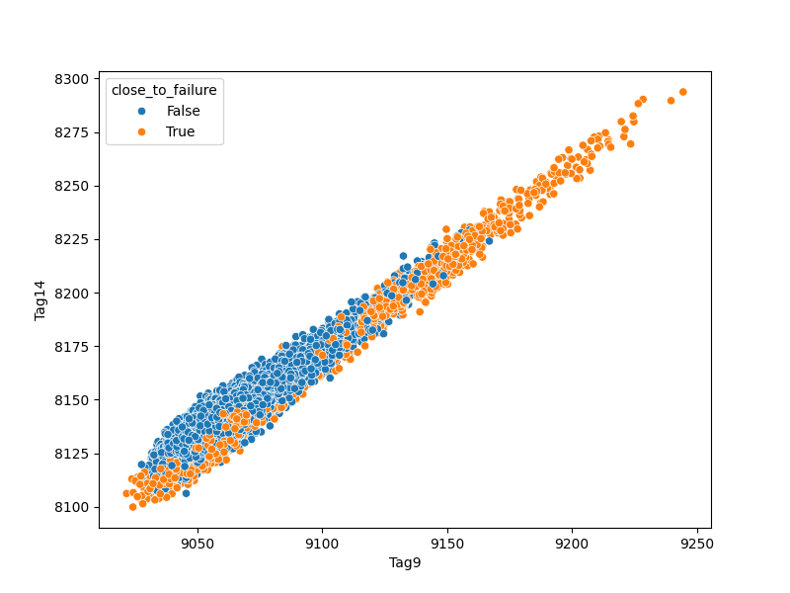
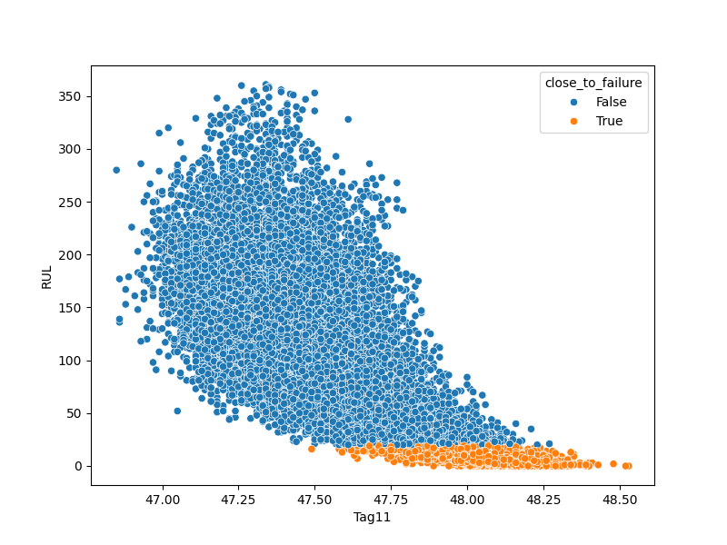
EDA (Análise Exploratória de Dados)

Slide 9
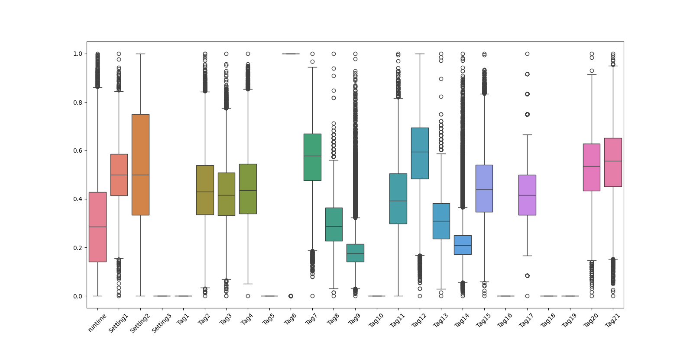
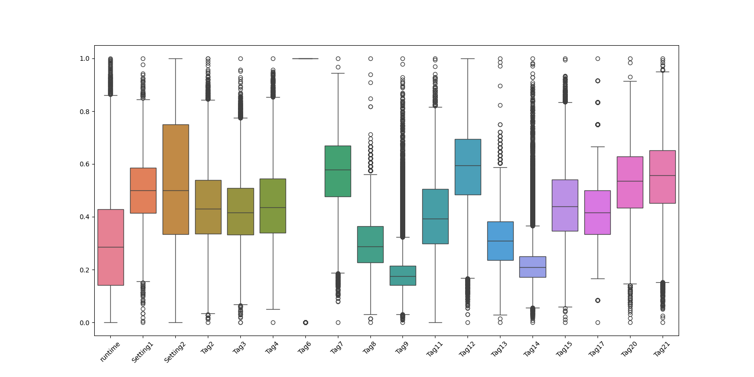
EDA (Análise Exploratória de Dados)
Todas as Features
Features Selecionadas com Variance Threshold

Slide 10
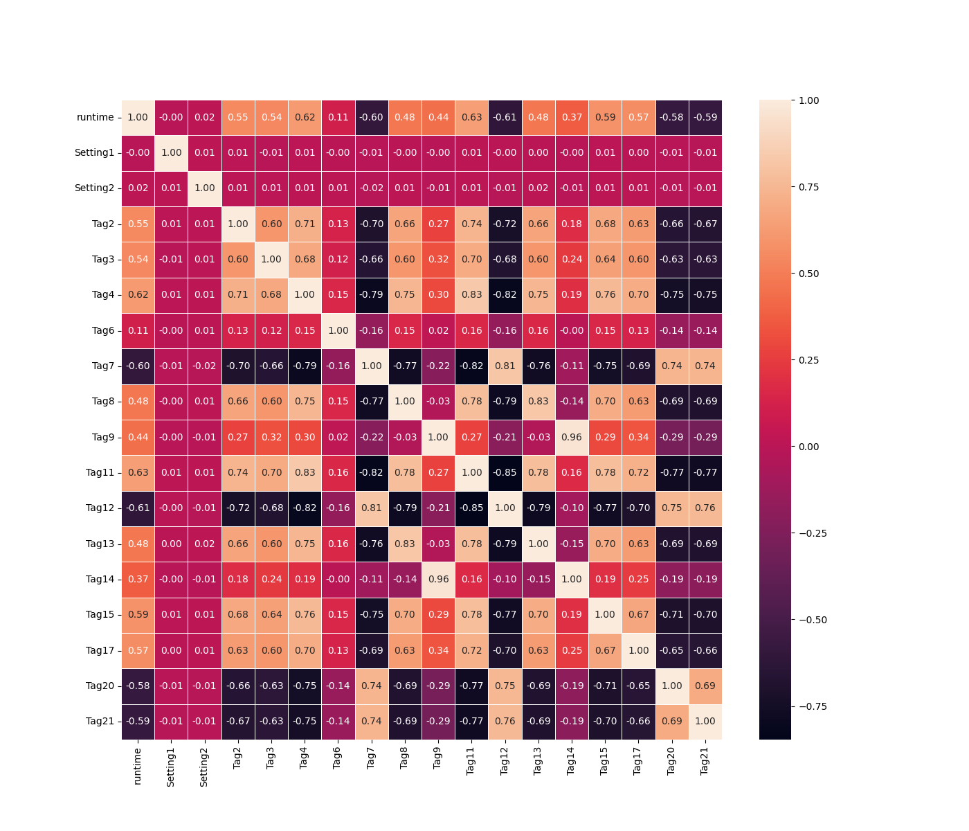
EDA (Análise Exploratória de Dados)

Slide 11
Modelo de Classificação
Close to Failure

Slide 12
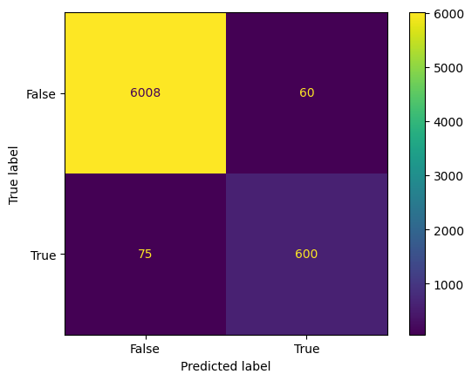
Close to Failure (Classificação)
Informação se o ativo irá falhar após mais de 20 ciclos
Modelo escolhido:
Gradient
Boosting
Label | Precisão | Recall | F1-score | Support
False | 0,99 | 0,99 | 0,99 | 6068
True | 0,91 | 0,89 | 0,90 | 675
Accuracy: 0,98

Slide 13
Modelo Preditivo
Remaining Useful Life

Slide 14
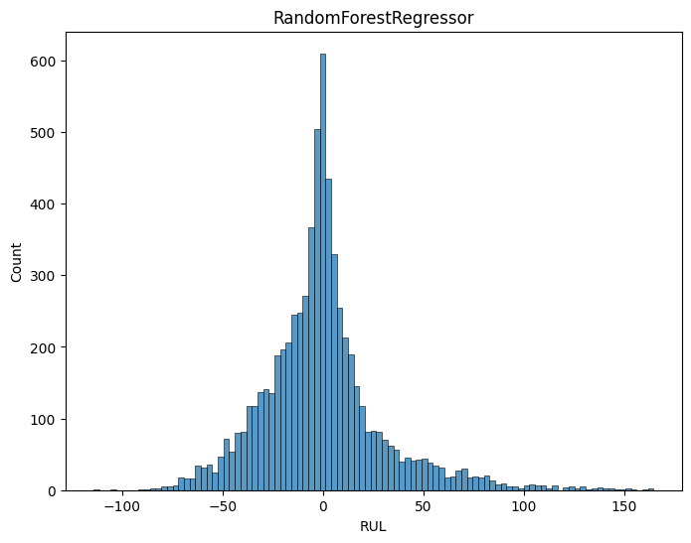
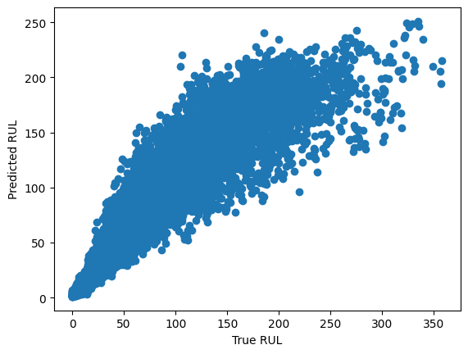
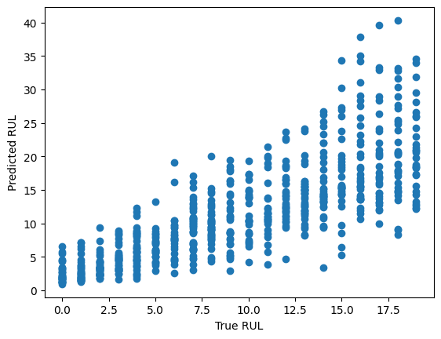
RUL (Predição)
Informação Remaining Useful Life – RUL (tempo restante até a falha
Modelo escolhido:
RandomForest
Label | Mean Absolute Error (MAE) | Mean Squared Error (MSE) | Root Mean Squared Error (RMSE) | R-squared (R2) Score
Train | 8,34 | 145,18 | 12,05 | 0,97
Test | 20,71 | 909,57 | 30,16 | 0,80

Slide 15
Oportunidades
Balanceamento de Classes (Classification). Ex: SMOTE
Avaliar efeito de maior período da janela das métricas (Features). Ex: SMOTE
Utilizar a predição de RUL na Classificação. Ou, usar a predição de Classificação na predição de RUL
SMOTE
https://imbalanced-learn.org/stable/references/generated/imblearn.over_sampling.SMOTE.html

Slide 16

Muito obrigado!
Projeto desenvolvido para o Case pode ser encontrado no Github.
- Foi construído uma estrutura para servir os modelos criados via FastAPI
https://github.com/lucasrigobello/predictivemaintenance
Lucas da Silva Rigobello
lucasrigobello@gmail.com

